Slide 1
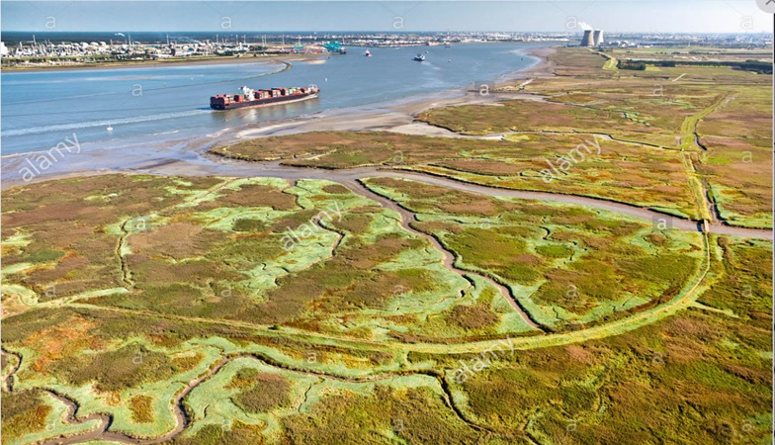
Strategie Klimaatbestendige Kustlandschappen Westerschelde
Van sectorale naar integrale benadering en samen de verantwoordelijkheid nemen voor een veilige en gezonde leefomgeving!?
Leo Adriaanse
5-7-2021 Coalitie Klimaatbestendige Kustlandschappen
RWS INFORMATIE

Slide 2
Zoektocht naar een strategie
In een combinatie van beleidsdoelen voor veiligheid-toegankelijkheid-natuurlijkheid én landbouw (op basis van sectorale systeembeschrijvingen)
Historie ontpoldering voor natuurcompensatie/herstel vanwege Verdiepingen Westerschelde (Hedwigepolder) ten koste van goede landbouwgrond én emoties (overstromings) Ramp 1953 zorgen voor verhitte gemoederen
Integratie van oplossingsrichtingen voor de korte en lange termijn uitdagingen op diverse beleidsvelden via ‘sociale innovatie’ = luisteren, leren en samen tot voldoende gedragen oplossingen komen

Slide 3
Sociale Innovatie (SI) proces (Hans de Bruin, UAS HZ)
Richt zich op het creëren van draagvlak voor maatschappelijk relevante vraagstukken, door vanaf het begin en samen met álle betrokkenen stappen te zetten die:
beargumenteerd wenselijk zijn (met feiten en/of wetenschappelijke inzichten onderbouwd) en
cultureel haalbaar zijn (passend binnen de cultuur van een plaats/regio en met voldoende draagvlak).

Slide 4
Fundamentele principes Sociale Innovatie
I. Axioma: we got to move.
Dit axioma kan worden opgevat als een feit – we hebben geen andere keus dan te bewegen – en als een ‘call-to-action’ –.
II. Opdracht: creëer bewegingsruimte.
Het creëren van bewegingsruimte begint met het herkennen en erkennen van elkaars wereldbeelden met als opdracht het uitstellen van (ver)oordelen. Het doel is elkaars wereldbeelden te leren kennen en daarmee te verruimen waarmee letterlijk bewegingsruimte wordt gecreëerd. Naast het creëren van bewegingsruimte worden onderliggende mechanismen in beeld gebracht die vooruitgang in een vraagstuk al dan niet blokkeren: de welbekende systeem- en weeffouten.
III. Opdracht: bepaal de juiste richting.
Met het herkennen en erkennen van wereldbeelden wordt vanuit diverse standpunten een breed beeld geschetst van de issues die spelen in een vraagstuk. De volgende stap is het accommoderen van wereldbeelden voor het bepalen van gewenste oplossingsrichtingen. Bij voldoende draagvlak kunnen één of meer oplossingsrichtingen worden geëxploreerd.
Notes:
Axioma: we got to move. Dit axioma kan worden opgevat als een feit – we hebben geen andere keus dan te bewegen – en als een ‘call-to-action’ –.
II. Opdracht: creëer bewegingsruimte. Ook al wordt de noodzaak tot actie breed onderkend, dat betekent nog niet er voldoende bewegingsruimte is. Het creëren van bewegingsruimte begint met het herkennen en erkennen van elkaars wereldbeelden met als opdracht het uitstellen van (ver)oordelen. Het doel is elkaars wereldbeelden te leren kennen en daarmee te verruimen waarmee letterlijk bewegingsruimte wordt gecreëerd. Naast het creëren van bewegingsruimte worden onderliggende mechanismen in beeld gebracht die vooruitgang in een vraagstuk al dan niet blokkeren: de welbekende systeem- en weeffouten.
III. Opdracht: bepaal de juiste richting. Met het herkennen en erkennen van wereldbeelden wordt vanuit diverse standpunten een breed beeld geschetst van de issues die spelen in een vraagstuk. De volgende stap is het accommoderen van wereldbeelden voor het bepalen van gewenste oplossingsrichtingen. Bij voldoende draagvlak kunnen één of meer oplossingsrichtingen worden geëxploreerd.

Slide 5
Wat is goed(?) gegaan aan natuurherstel en waarom
Gebiedsontwikkeling Perkpolder (met 75 ha ontpoldering)
Waterdunen (binnendijkse natuur)
Uitbreiding Zwin (slufter op vnl Vlaams grondgebied)
Hedwige en Prosperpolder (met 300 ha ontpoldering in Nl)

Slide 6
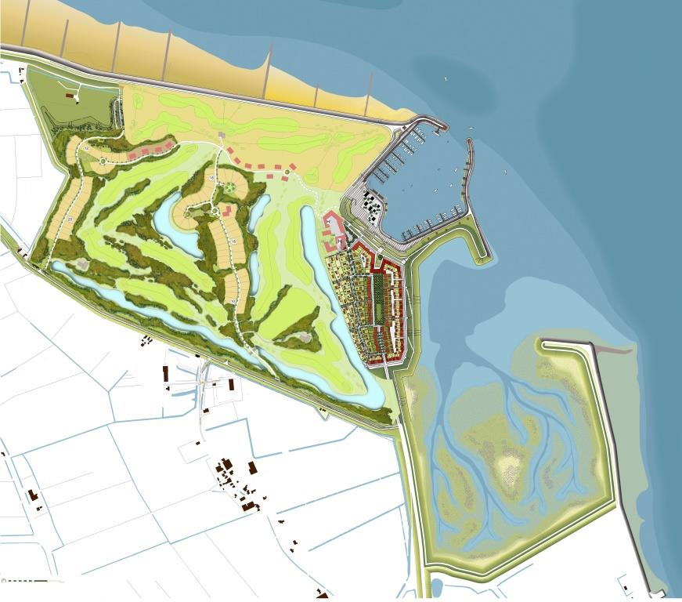
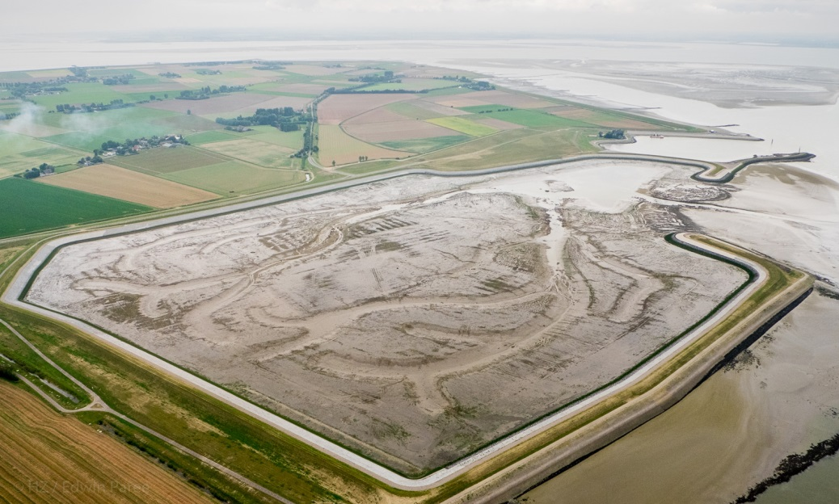
Integrale Gebiedsontwikkeling Perkpolder
Ontpoldering en dijkversterking gerealiseerd in 2015, opslibbing en ecologische ontwikkeling wordt gemonitord.
Combineren veiligheid, ecologie/natuur en economie
Notes:
In the Area Development Perkpolder in 2015 a 75 ha depoldering has been executed. The first monitoring results show it silts up quickly and bottomfauna and birds are present.

Slide 7
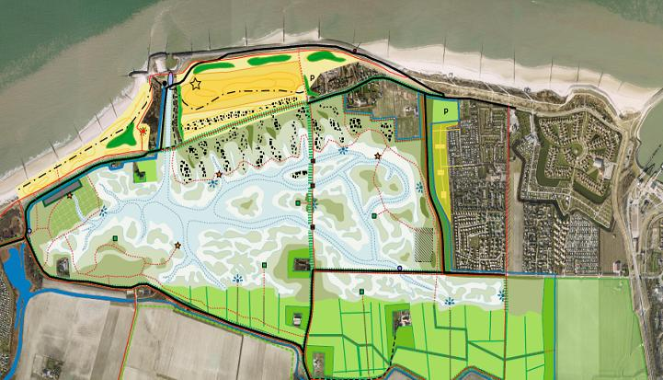
Integrale gebiedsontwikkeling Waterdunen
Combineren veiligheid, ecologie/natuur en economie in een Waterkerend Landschap

Slide 8
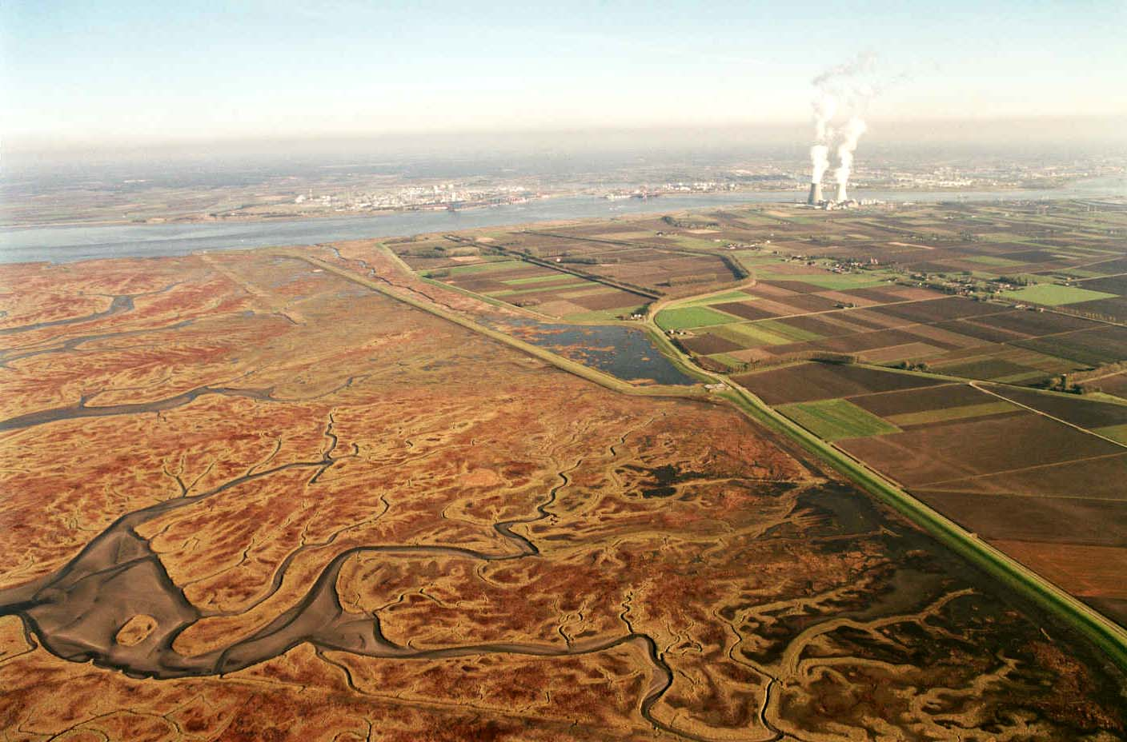
Hedwige and Prosperpolder

Slide 9
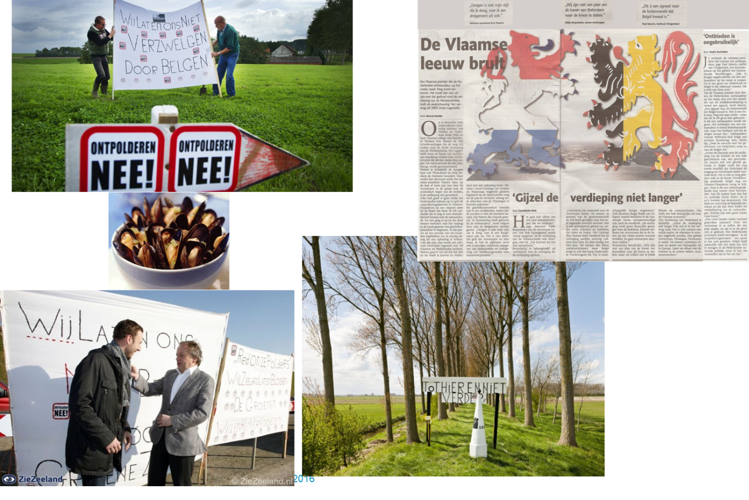

Slide 10
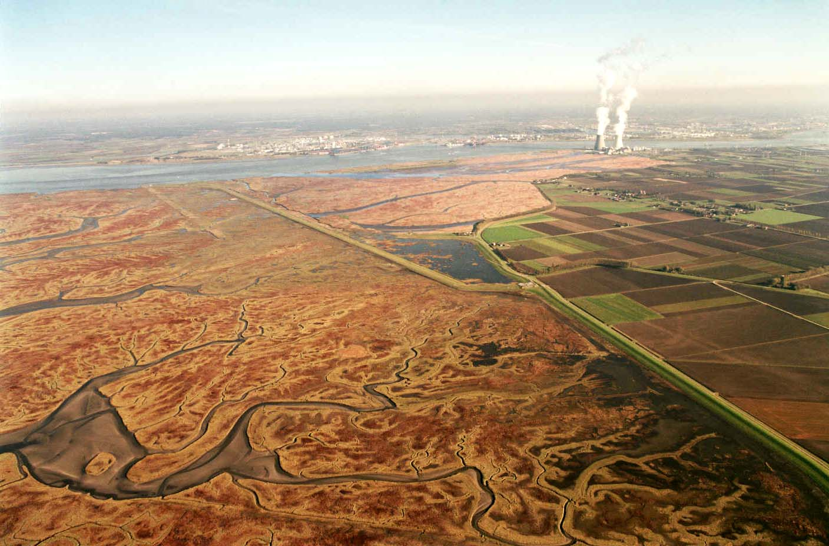

Slide 11
Doorslaggevende factoren
Zaken die wettelijk en volgens EU-regelgeving moeten (natuurcompensatie/herstel voor verdiepingen van de Westerschelde)
B.v. ‘lijdensweg’ ontpoldering Hedwigepolder met veel emotionele schade
Samenkomende drijvende krachten/urgenties
B.v. bij Perkpolder: gewenste economische ontwikkeling in gem. Hulst bij Perkpolder door wegvallen veer Kruiningen-Perkpolder, noodzakelijke natuurcompensatie, noodzakelijke dijkversterking, politieke wens voor innovatie, grondposities, projectontwikkelaar.
Samenvloeiende geldpotten
Grondposities

Slide 12
Key-factors in organizing a WE for adaptation
Threat or Opportunity
Joint Fact Finding by all stakeholders
Co-Creation Vision, Connecting Driving Forces, Plans
Arrangements
Responsibilities, Finances
Execution by Partnership of Shareholders and Stakeholders

Slide 13
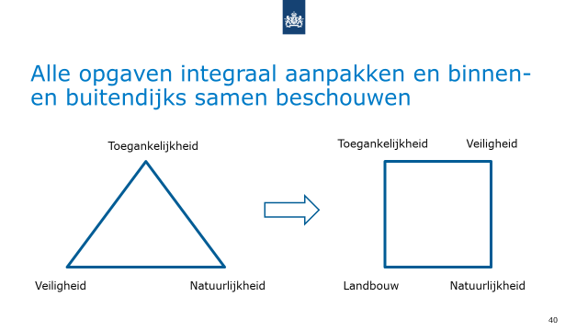
Joint-fact-finding niet genoeg…..
Nog te sectorale aanvliegroutes…
Binnendijks en buitendijks teveel gescheiden….
Landbouw erbij betrekken
Sociale Innovatie nodig….
Maar hoe dan?

Slide 14
Sociale Innovatie (SI) proces (Hans de Bruin, UAS HZ)
Richt zich op het creëren van draagvlak voor maatschappelijk relevante vraagstukken, door vanaf het begin en samen met álle betrokkenen stappen te zetten die:
beargumenteerd wenselijk zijn (met feiten en/of wetenschappelijke inzichten onderbouwd) en
cultureel haalbaar zijn (passend binnen de cultuur van een plaats/regio en met voldoende draagvlak).

Slide 15
Fundamentele principes Sociale Innovatie
I. Axioma: we got to move.
Dit axioma kan worden opgevat als een feit – we hebben geen andere keus dan te bewegen – en als een ‘call-to-action’ –.
II. Opdracht: creëer bewegingsruimte.
Het creëren van bewegingsruimte begint met het herkennen en erkennen van elkaars wereldbeelden met als opdracht het uitstellen van (ver)oordelen. Het doel is elkaars wereldbeelden te leren kennen en daarmee te verruimen waarmee letterlijk bewegingsruimte wordt gecreëerd. Naast het creëren van bewegingsruimte worden onderliggende mechanismen in beeld gebracht die vooruitgang in een vraagstuk al dan niet blokkeren: de welbekende systeem- en weeffouten.
III. Opdracht: bepaal de juiste richting.
Met het herkennen en erkennen van wereldbeelden wordt vanuit diverse standpunten een breed beeld geschetst van de issues die spelen in een vraagstuk. De volgende stap is het accommoderen van wereldbeelden voor het bepalen van gewenste oplossingsrichtingen. Bij voldoende draagvlak kunnen één of meer oplossingsrichtingen worden geëxploreerd.
Notes:
Axioma: we got to move. Dit axioma kan worden opgevat als een feit – we hebben geen andere keus dan te bewegen – en als een ‘call-to-action’ –.
II. Opdracht: creëer bewegingsruimte. Ook al wordt de noodzaak tot actie breed onderkend, dat betekent nog niet er voldoende bewegingsruimte is. Het creëren van bewegingsruimte begint met het herkennen en erkennen van elkaars wereldbeelden met als opdracht het uitstellen van (ver)oordelen. Het doel is elkaars wereldbeelden te leren kennen en daarmee te verruimen waarmee letterlijk bewegingsruimte wordt gecreëerd. Naast het creëren van bewegingsruimte worden onderliggende mechanismen in beeld gebracht die vooruitgang in een vraagstuk al dan niet blokkeren: de welbekende systeem- en weeffouten.
III. Opdracht: bepaal de juiste richting. Met het herkennen en erkennen van wereldbeelden wordt vanuit diverse standpunten een breed beeld geschetst van de issues die spelen in een vraagstuk. De volgende stap is het accommoderen van wereldbeelden voor het bepalen van gewenste oplossingsrichtingen. Bij voldoende draagvlak kunnen één of meer oplossingsrichtingen worden geëxploreerd.

Slide 16
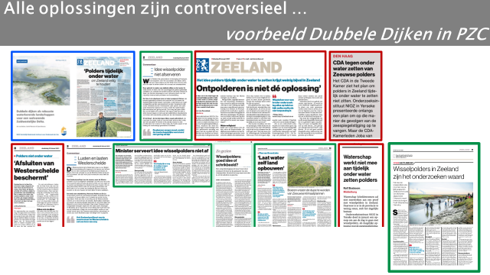
Stand van zaken nu
Reacties op NIOZ rapport (2021): Dubbele dijken als robuuste waterkerende landschappen voor een welvarende Zuidwestelijke Delta

Slide 17
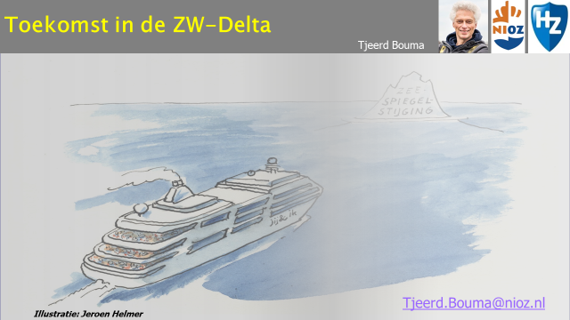
Stand van zaken nu
Voorstel project:
Samen leren over de weg naar dynamische dijklandschappen: een casestudie in de Westerschelde
Aansluiten bij de groep die in gesprek is en plannen heeft en realiseert in het Grenspark Groot-Saeftinghe

Slide 18
Samen leren over de weg naar dynamische dijklandschappen: een casestudie in de Westerschelde
WP1 - Sociale innovatie en draagvlak
  WT1.1 - Kunnen we middels een concrete pilot komen tot een breder toepasbaar protocol voor sociale innovatie in de planvorming voor een veilige en een op duurzaamheid gebaseerde toekomst in Zeeland?
  WT1.2 - Wat is de mening van de Zeeuwse bevolking over dynamische dijklandschappen, verschilt dit per regio, en waarom?
WP2 – Technische analyse van het nu nog minst bekende dynamische dijklandschap: dubbele dijken met opslibbende wisselpolders
  WT2.1 – Hoe veilig zijn dubbele dijken op verschillende tijdschalen en is het inpasbaar in de wettelijke kaders?
  WT2.2 – Kan (natuurlijke) opslibbing van een dynamisch dijkenlandschap helpen tegen (verdere) verzilting van landbouwgronden?
  WT2.3 – Hoe hangen opslibbing en de mogelijkheden van alternatieve gebruiksmogelijkheden (ecosysteemdiensten) van dynamische dijkzones / wisselpolders af van het ontwerp, de sediment beschikbaarheid en zeespiegelstijging snelheid?

